Slide 1
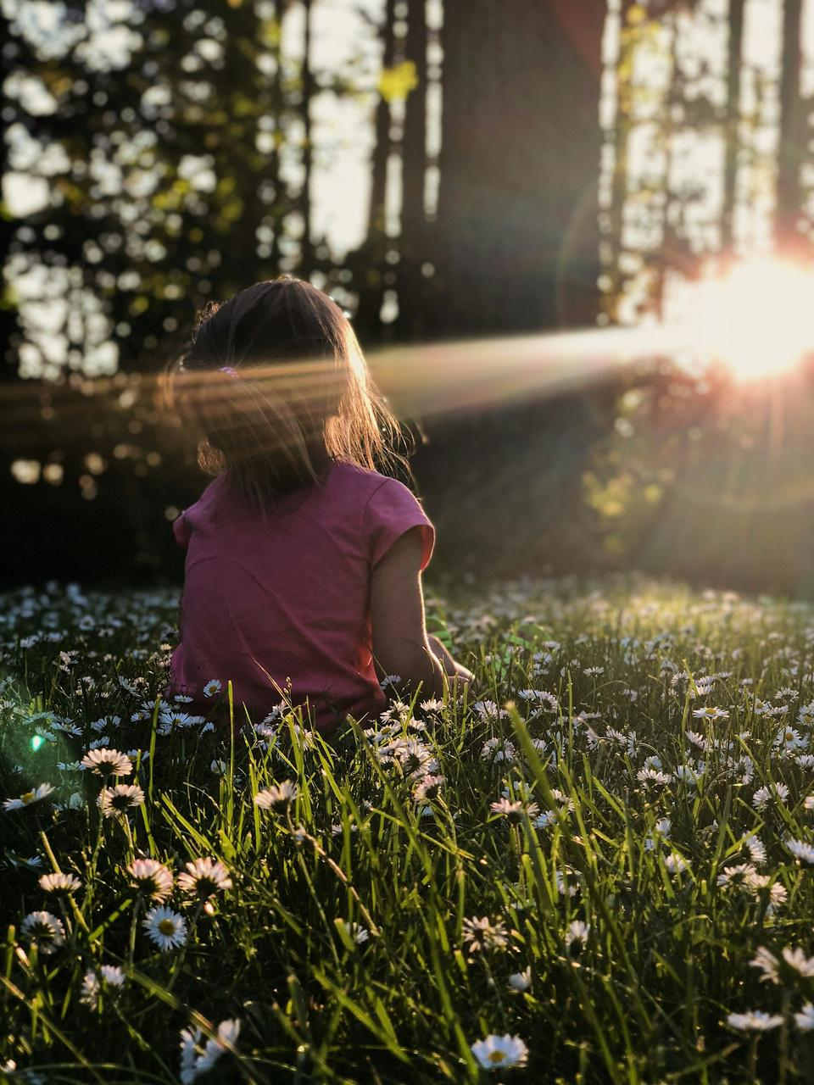
Integracija mindfulnessa u BKT
LEA DOGAN
Zagreb, 24.1.2025.

Slide 2
ŠTO ĆEMO SAZNATI?
  Što je mindfulness i zašto ga koristimo s klijentima?
  Koja je razlika između formalne i neformalne primjene mindfulness-a?
  Zašto bi i mi trebali primjenjivati mindfulness?
  Koje tehnike koristimo prije nego što klijenta upoznamo s mindfulness-om?
  Kako predstaviti mindfulness klijentu? Kako voditi mindfulness vježbu disanja?
  AWARE tehnika

Slide 3
1. ŠTO JE MINDFULNESS?
ŠTO je mindfulness?
KADA ga koristimo?
  usmjeravanje pažnje na neposredno iskustvo (sadašnji trenutak) uz stav otvorenosti, prihvaćanja i znatiželje
  posebno koristan kod neprilagođenih obrazaca razmišljanja (opsesivne misli, ruminiranje, pretjerana zabrinutost ili samokritičnost)
ZAŠTO ga koristimo?
  uči nas fokusirati se na ono što se trenutno događa
  eksternalno (npr. razgovor s nekim) ili internalno (npr. naše misli, emocije, tjelesne senzacije…)

Slide 4

1. ŠTO JE MINDFULNESS?
Tipovi mindfulnessa:
SVJESNO OPAŽANJE MISLI
za klijente koji pretjerano ruminiraju, brinu ili pokušavaju potisnuti nametljive misli ili slike
SVJESNOST UNUTARNJIH DOŽIVLJAJA
koristi se kod snažnih emocija i drugih neugodnih ili uznemirujućih unutarnjih iskustava
MINDFULNESS USMJEREN NA SAMOSUOSJEĆANJE
namijenjen klijentima koji su izrazito samokritični

Slide 5
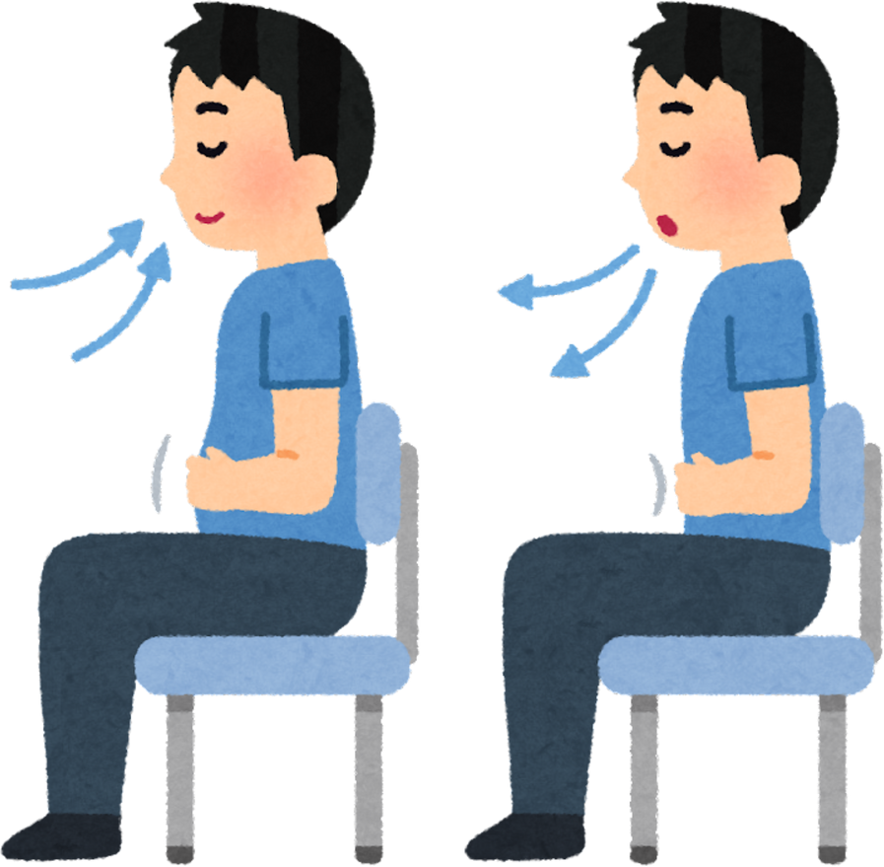
2. FORMALNA I NEFORMALNA PRIMJENA
01
FORMALNA PRIMJENA MINDFULNESSA
  Odredimo vrijeme primjene (od 5 do 60 min)
  Osiguramo miran prostor
  Fokusiramo se na specifičnu vježbu (npr. disanje, dijelove tijela, pokret, misli, vanjske objekte ili zvukove)

Slide 6

2. FORMALNA I NEFORMALNA PRIMJENA
NEFORMALNA PRIMJENA MINDFULNESSA
02
  Principe mindfulness-a primjenjujemo u svakodnevnim aktivnostima
  Fokusiramo se na ono što radimo u tom trenutku (npr. jelo, hodanje, tuširanje…)

Slide 7
1. Pomaže smanjiti stres i povećava osjećaj dobrobiti
3. Zašto bi i mi trebali primjenjivati mindfulness?
2. Pomaže nam bolje razumjeti tehnike kako bi smo ih lakše objasnili klijentima
3. Klijente možemo više motivirati na primjenu mindfulnessa ako s njima podijelimo vlastito iskustvo

Slide 8
4. UPOZNAVANJE KLIJENTA S MINDFULNESSOM
Edukacija klijenta
Sokratovski dijalog
o kognitivnom modelu
za provjeru argumenata o prednostima ruminiranja
1
2
3
4
Prednosti i nedostaci
Rasprava o ruminiranju
Ruminiranje vs. prisutnost u sadašnjem trenutku
I kako interferira sa životom u skladu s vrijednostima

Slide 9
4. UPOZNAVANJE KLIJENTA S MINDFULNESSOM
Prednosti mindfulnessa
Intenzitet neugodnih emocija
prezentiramo korist primjene mindfulnessa
Klijent procjenjuje
5
6
7
8
Započeti proces razmišljanja
Vođena mindfulness vježba
npr. ruminiranje za vrijeme sastanka
5 min, disanje, snimiti audio

Slide 10
4. UPOZNAVANJE KLIJENTA S MINDFULNESSOM
Intenzitet neugodnih emocija
ponovna procjena nakon vježbe
9
10
Akcijski plan
  za početak primjena mindfulnessa 5 min svako jutro
  kasnije i neformalni mindfulness

Slide 11
4. UPOZNAVANJE KLIJENTA S MINDFULNESSOM
Prije nego što klijentima pokažemo mindfulness, dobro je dati im uputu da se upuste u neželjeno razmišljanje (npr. ruminiranje) iz dva razloga:
1. Vježba u ovom slučaju može pobiti vjerovanje “Ruminiranje ne mogu kontrolirati”
2. Važno je da primijene mindfulness u stanju koje žele promijeniti (preslika uvjeta)

Slide 12
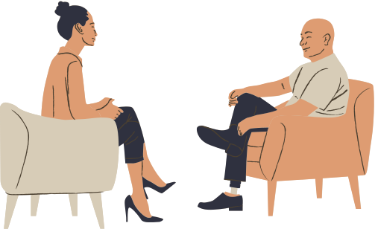
5. PREDSTAVLJANJE MINDFULNESSA KLIJENTU
“Htjela bih vam reći nešto o mindfulnessu. Riječ je o tehnici koja vam pomaže smanjiti ruminaciju tako da bez osuđivanja primjećujete svoje misli i isključujete se iz misaonog procesa dopuštajući mislima da dolaze i odlaze, dok istodobno usmjeravate pažnju na druge stvari u sadašnjem trenutku.”

Slide 13
5. PREDSTAVLJANJE MINDFULNESSA KLIJENTU
“Prvo moramo započeti s ruminacijom kako bi ste u ovom trenutku doživjeli iste one misli koje imate kod kuće. Možete li se nasloniti i zatvoriti oči? Ukoliko želite, možete ih ostaviti i otvorene.”

Slide 14
5. PREDSTAVLJANJE MINDFULNESSA KLIJENTU
“Voljela bih da ponovno započnete s razmišljanjem o svom životu i budućnosti, možete u sebi ili naglas, jednako kao kad ste sjedili na kauču ovog vikenda. Razmišljajte o tome kako biste trebali tražiti posao, kako tratite svoj život, kako ste imali dobar život, ali sad je sve loše i nemate nadu da ćete se ikad osjećati bolje. Kako se sada osjećate?”

Slide 15
5. Mindfulness vježba disanja
“Zatvorite oči. Fokusirajte se na svoje disanje, na osjete koje osjećate prilikom udaha i izdaha. (Pauza 10 sek.) Primijetite kako osjećate zrak koji ulazi i izlazi iz vaših nosnica; kako se pluća, prsa i trbuh šire i skupljaju. (Pauza 15 sek.) Možete opažati osjete u cjelini (pauza) ili se koncentrirati na neki poseban osjet, primjerice zrak koji ulazi i izlazi kroz nosnice, ovisno o tome što vam najviše odgovara (Pauza 30 sek.) Dok to radite, primijetit ćete da će vam misli lutati, pojavit će se razne misli. Dok postajete svjesni ovoga, lagano vratite fokus ponovno na disanje. (Pauza 45 sek.) Neovisno o tome koliko puta um krene lutati, svaki put samo osvijestite da se to dogodilo i lagano vratite fokus na disanje. (Pauza 30 sek.) Nema potrebe za
kritikom ili frustracijom kada vam um luta, to naši umovi rade. Sve što trebate je primijetiti i vratiti fokus na disanje. (Pauza 40 sek.) U redu je ako primjetite svoje misli u pozadini. Ne morate ih pokušati izbrisati ili mijenjati. Samo primijetite da su tu i pustite ih da same odu, a vi se fokusirajte na osjet disanja. (Pauza 60 sek.)”

Slide 16
5. PREDSTAVLJANJE MINDFULNESSA KLIJENTU
Što pitati klijenta nakon odrađene mindfulness vježbe?
  Koliko je intenzivna tuga sada, 0-10?
  Kako vam je bilo?
  Što ste primijetili?
  Je li vam um lutao?
  Jeste li uspjeli vratiti pažnju ponovno na disanje? Što vam to govori o vašoj mogućnosti da se oslobodite ruminacije?
  Što se dogodilo s vašim emocijama dok ste radili mindfulness?
  Što mislite o tome?
  Je li ovo bilo korisno?
  Mislite li da će ovo biti dobra vježba za Akcijski plan?

Slide 17
6. AWARE TEHNIKA
A
Accept anxiety
Prihvatite anksioznost (ili neku drugu emociju.)
W
Watch it from distance
Promatrajte ju bez osuđivanja. Odvojite se od nje.
A
Ponašajte se kako biste se ponašali i da niste anksiozni. Sve što možemo raditi bez anksioznosti, možemo i s njom.
Act constructively with it
R
Repeat the above
Ponavljajte prva tri koraka.
E
Expect the best
Očekujte najbolje. Većinom, čega nas je najviše strah se zapravo niti ne dogodi.

Slide 18
Hvala!

Slide 19
Literatura:
Beck, J.S. (2021). Cognitive Behavior Therapy: Basics and Beyond. The Guilford Press.
Više o integraciji mindfulnessa u BKT: beckinstitute.org/CBTresources

